Slide 1
凸规划(2)
凸函数

Slide 2
Outline
凸函数定义：4种基本判断方法
函数 与 集合：下水平集、上境图
判断方法5
保凸运算：如何从一个或多个凸函数生成新的凸函数？
判断方法6
共轭函数：Legendre变换
扩展：拟凸函数、对数凸函数

Slide 3
凸函数的4个判定方法

Slide 4

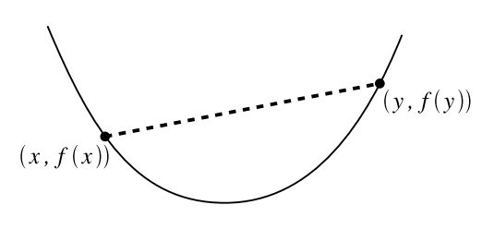

判定方法1：Jensen不等式
函数 $f:R^{n}→R$, $dom f$是凸集 , $0≤θ≤1$

Slide 5
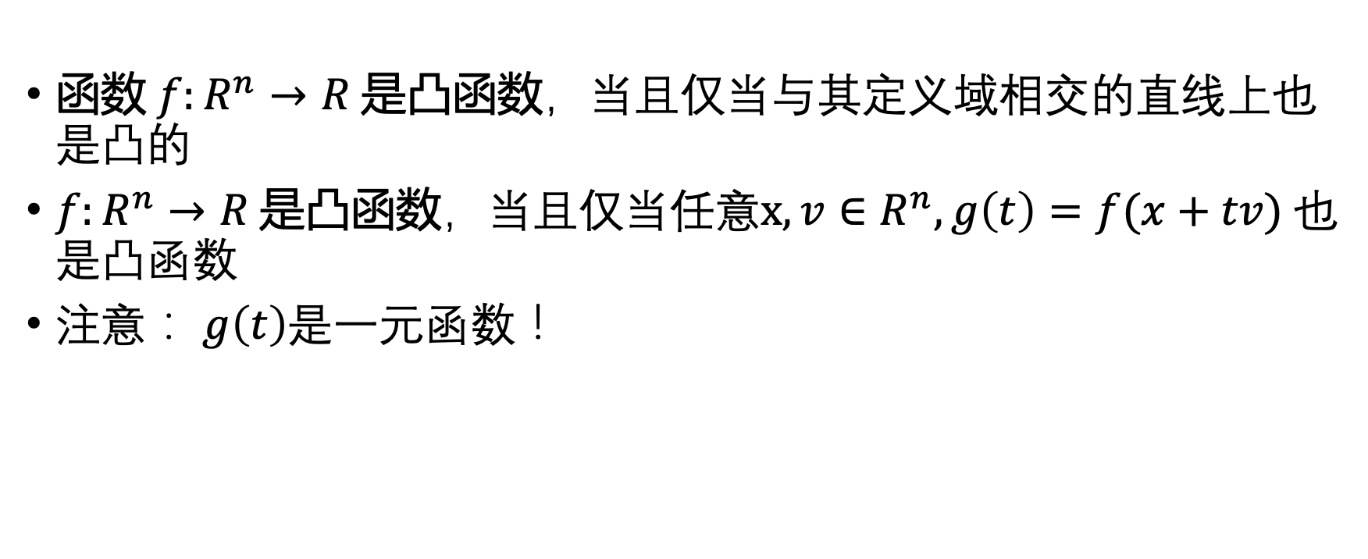
判定方法2：多元函数简化成一元函数
函数 $f:R^{n}→R$是凸函数，当且仅当与其定义域相交的直线上也是凸的
$f:R^{n}→R$是凸函数，当且仅当任意$x,v∈R^{n}, g\left(t\right)=f(x+tv)$也是凸函数
注意： $g\left(t\right)$是一元函数！

Slide 6
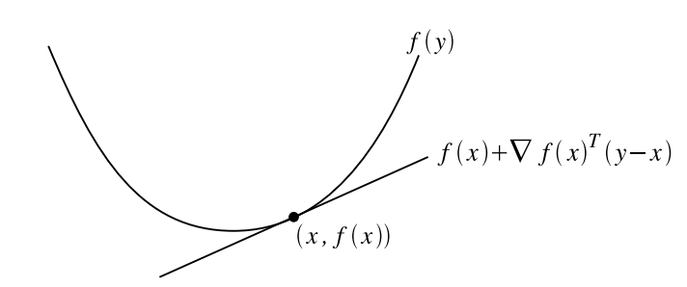

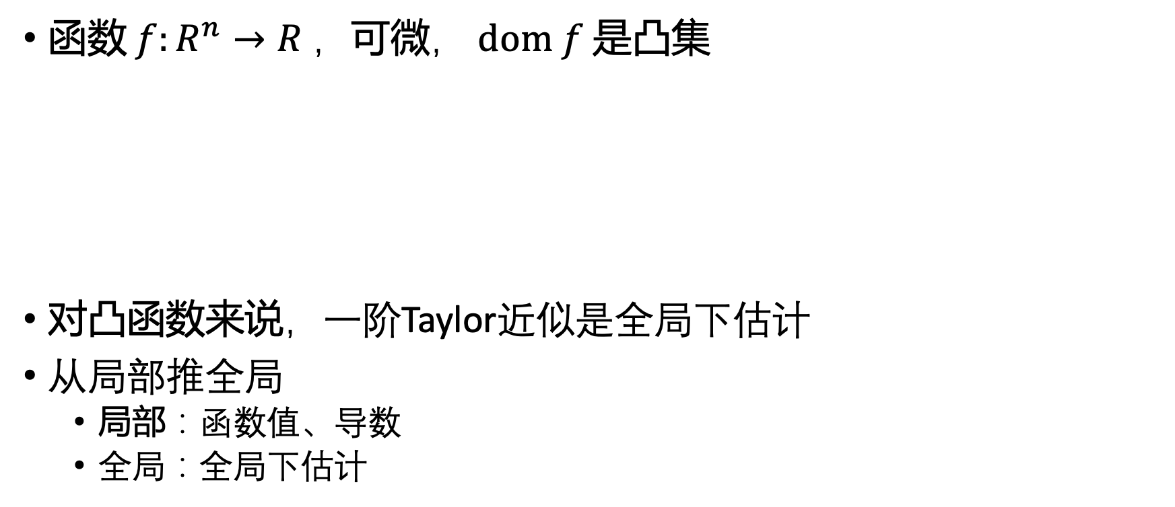
判定方法3：一阶条件
函数 $f:R^{n}→R ，$可微， $dom f$是凸集
对凸函数来说，一阶Taylor近似是全局下估计
从局部推全局
局部：函数值、导数
全局：全局下估计

Slide 7
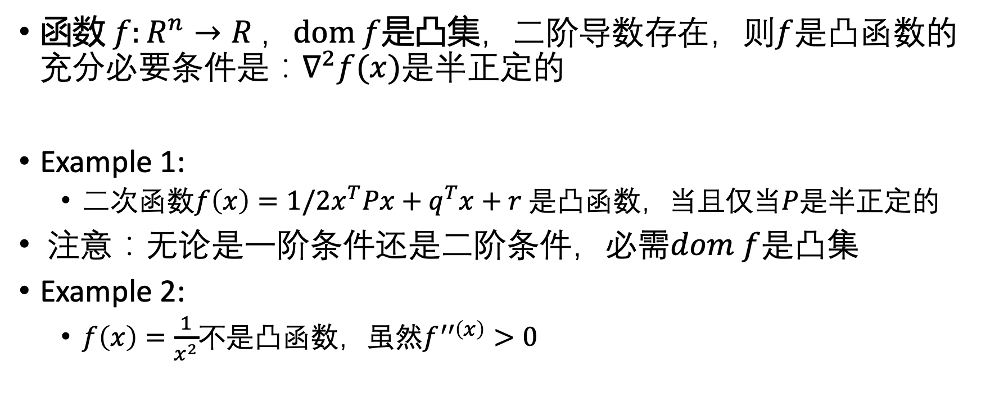
判定条件4：二阶条件
函数 $f:R^{n}→R$，$dom f$是凸集，二阶导数存在，则$f$是凸函数的充分必要条件是：$∇^{2}f(x)$是半正定的
Example 1:
二次函数$f\left(x\right)=1/2x^{T}Px+q^{T}x+r$ 是凸函数，当且仅当$P$是半正定的
注意：无论是一阶条件还是二阶条件，必需$dom f$是凸集
Example 2:
$f\left(x\right)=\frac{1}{x^{2}}$不是凸函数，虽然$f^{′′\left(x\right)}>0$

Slide 8
为何凸函数如此定义？
考虑一个函数的集合，满足如下三个条件
(1) 包含仿射（线性）函数
(2) 集合中任一函数f(x)，局部极小点就是全局极小点
(3) 函数的锥组合还是在此集合中

Slide 9
凸函数的几个典型例子

Slide 10
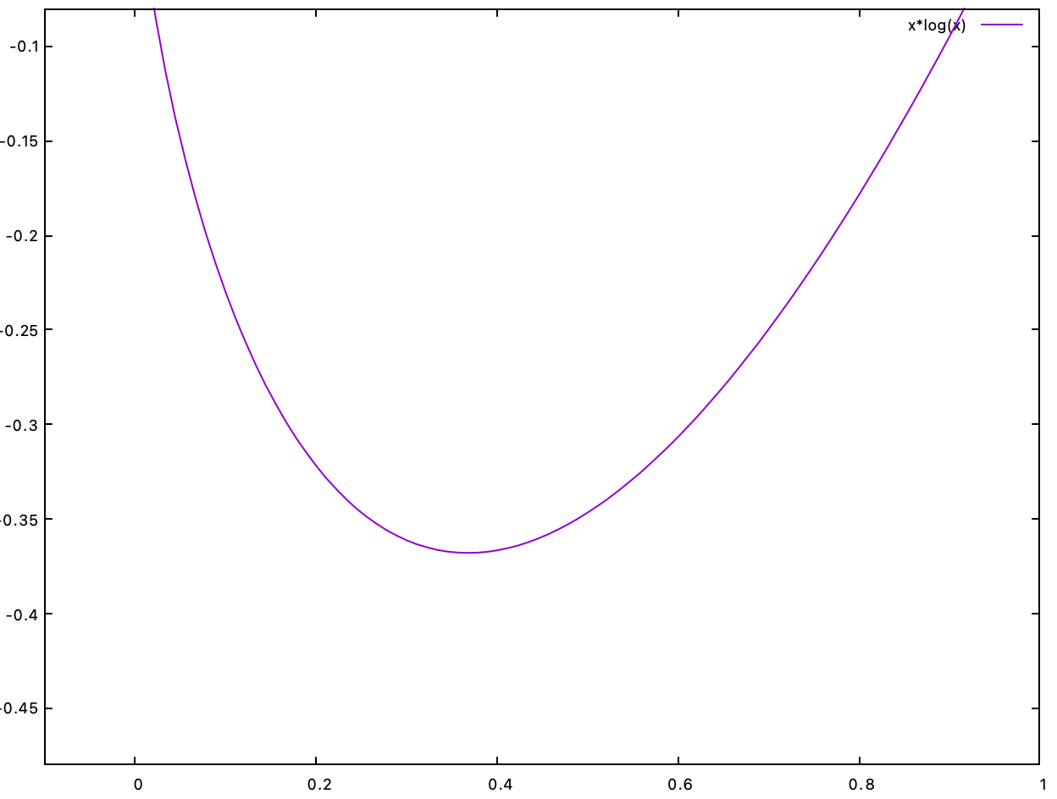
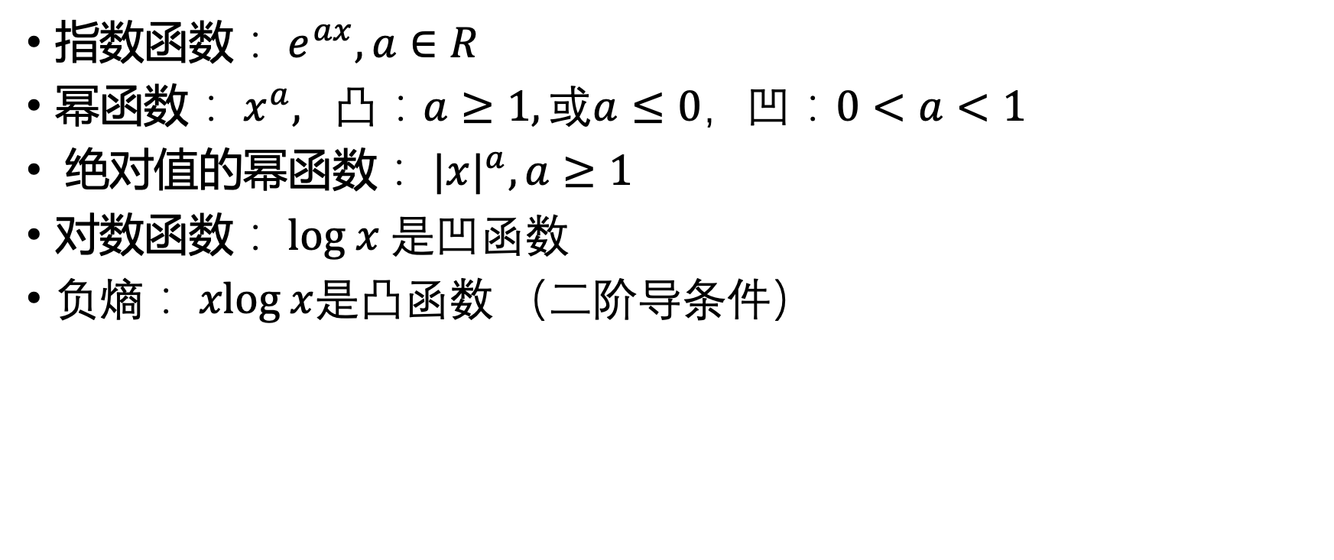

凸函数的例子： $R$上函数
指数函数： $e^{ax}, a∈R$
幂函数： $x^{a}, 凸：a≥1,或a≤0，凹：0<a<1$
绝对值的幂函数： ${|x|}^{a}, a≥1$
对数函数： $log x$ 是凹函数
负熵： $xlog x$是凸函数 （二阶导条件）

Slide 11
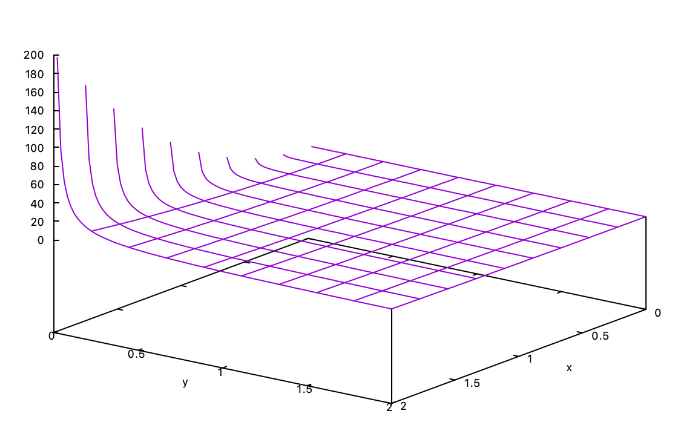


凸函数的例子： $R^{n}$上的函数
范数： $R^{n}$上的任意范数都是凸函数（证明：范数满足三角不等式）
最大值： $f\left(x\right)=max⁡\{x_{1},x_{2},⋯, x_{n}\}$ （证明：Jensen不等式）
二次除以线性： $f\left(x,y\right)=\frac{x^{2}}{y}, y>0$（证明：二阶导条件）

Slide 12
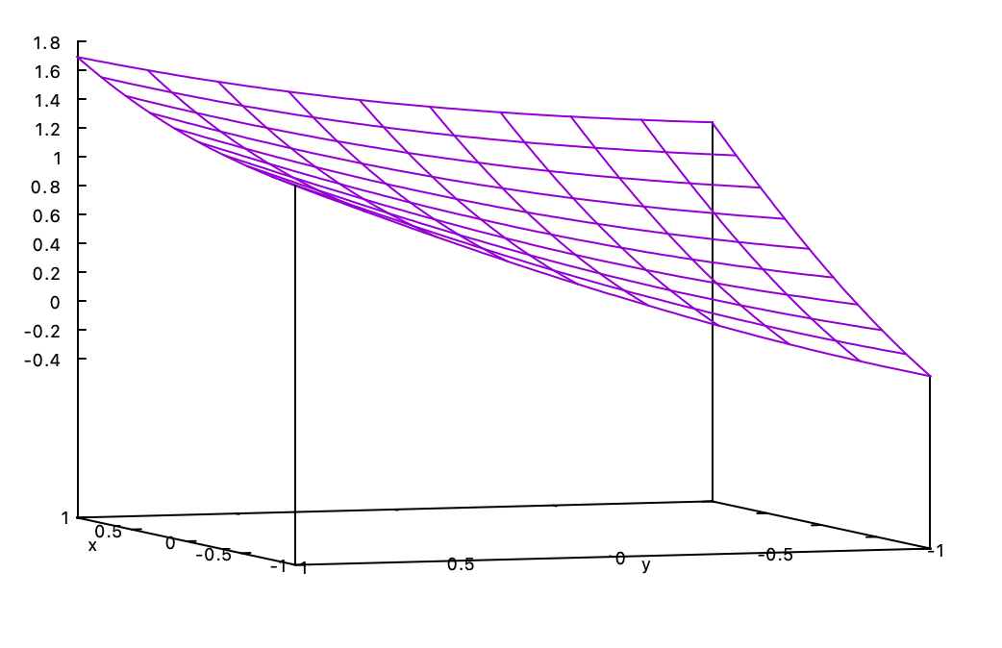

凸函数的例子： $R^{n}$上的函数
指数和的对数： $f\left(x\right)=\log\left(e_{}^{x_{1}}+e_{}^{x_{2}}+⋯+e_{}^{x_{n}}\right)$
注：用二阶导条件证明，是最大值函数的可微版本
$max\left\{x_{1},x_{2},⋯,x_{n}\right\}≤log\left(e_{}^{x_{1}}+e_{}^{x_{2}}+⋯+e_{}^{x_{n}}\right)≤$ $max\left\{x_{1},x_{2},⋯,x_{n}\right\}+\log{n}$
Example: $f\left(x,y\right)=\log\left(e_{}^{x_{}}+e_{}^{y_{}}\right)$

Slide 13
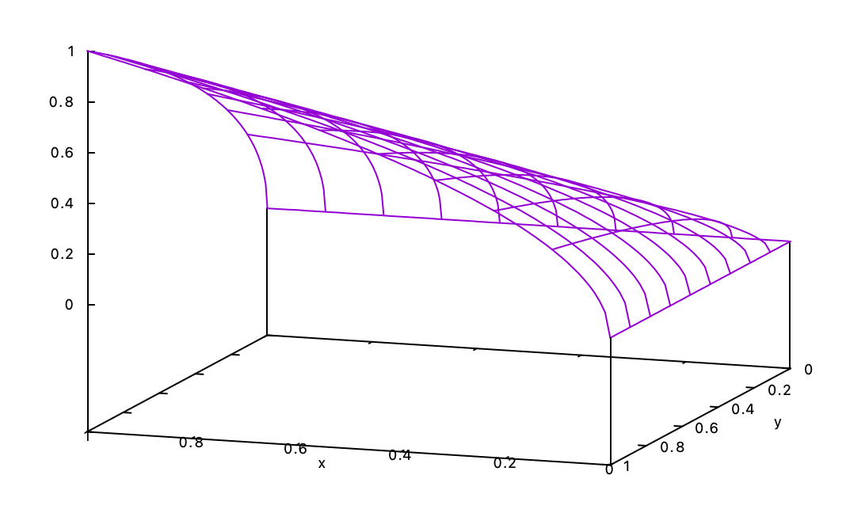

凸函数的例子： $R^{n}$上的函数
几何平均： $f\left(x\right)={\left(Π_{i=1}^{n} x_{i}\right)}^{1/n}, x_{i}>0$ 是凹函数
证明：二阶条件

Slide 14

凸函数的例子： $R^{n}$上的函数
行列式的对数： $f\left(X\right)={\log{\det{X}}}^{1/n}$ 是凹函数, $domf=S_{++}^{n}$
证明：线性函数 $g\left(t\right)=f\left(X+tV\right)$，二阶条件

Slide 15
凸函数的性质：两个集合

Slide 16
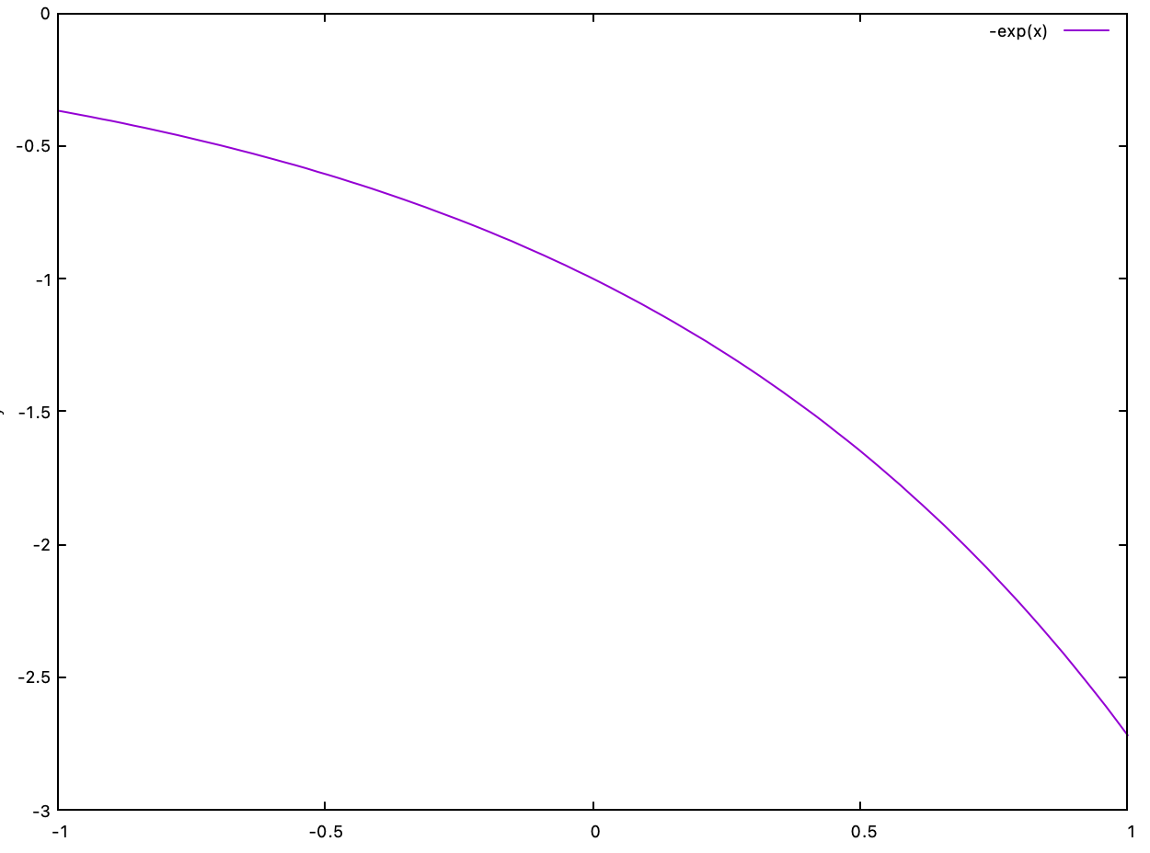
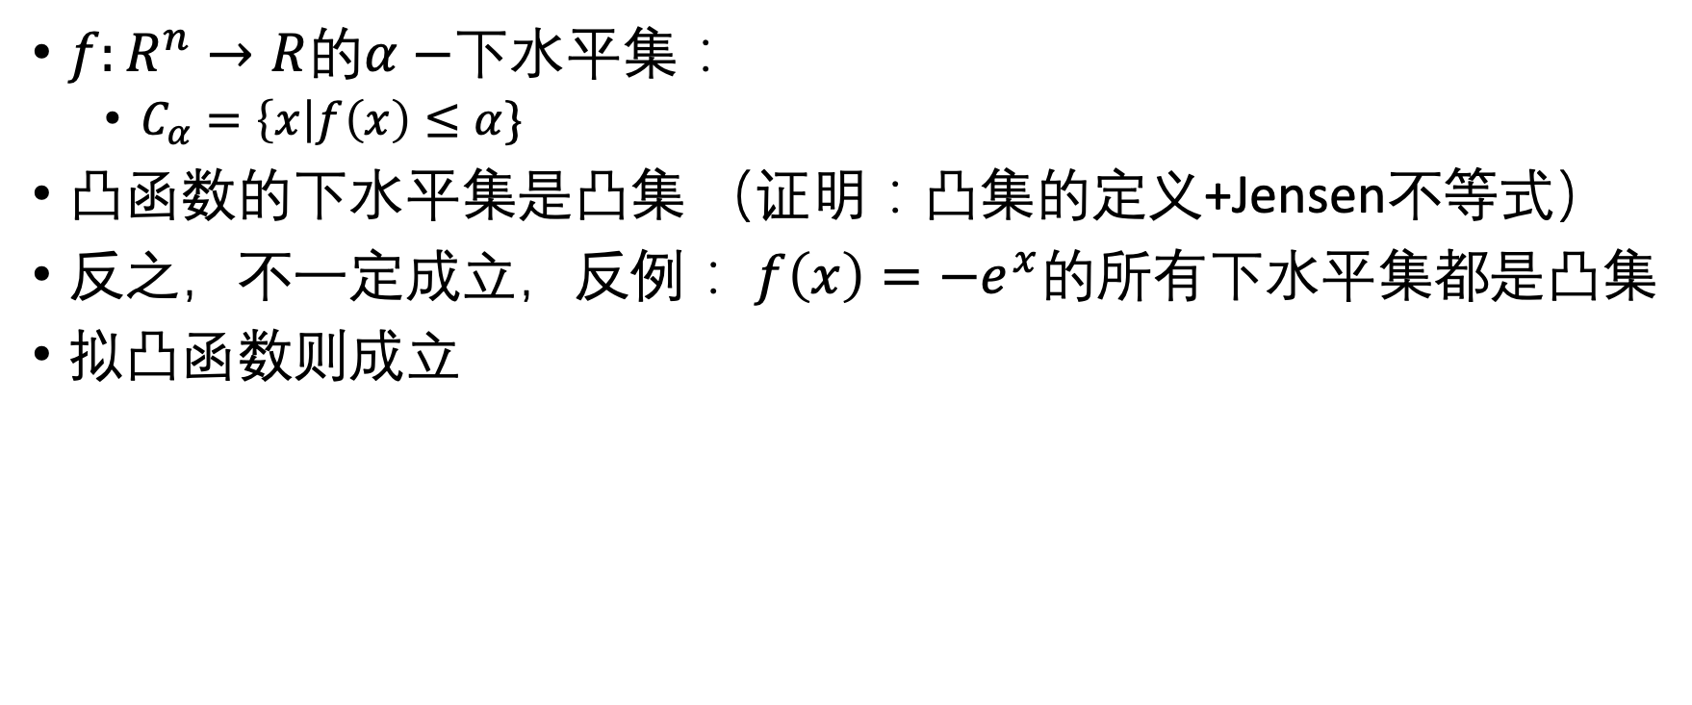
下水平集
$f:R^{n}→R$的$α−$下水平集：
$C_{α}=\left\{x\right|f\left(x\right)≤α\}$
凸函数的下水平集是凸集 （证明：凸集的定义+Jensen不等式）
反之，不一定成立，反例： $f\left(x\right)=−e^{x}$的所有下水平集都是凸集
拟凸函数则成立

Slide 17
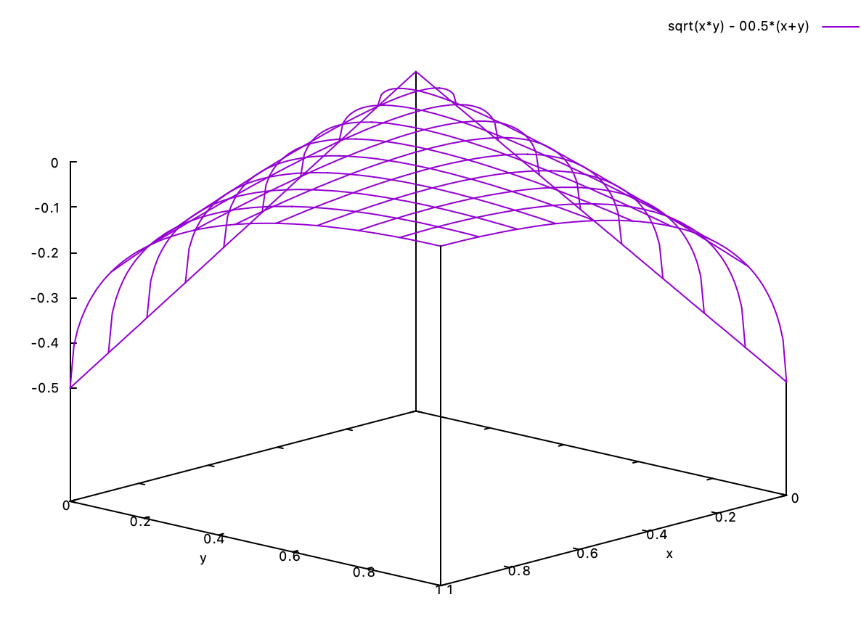
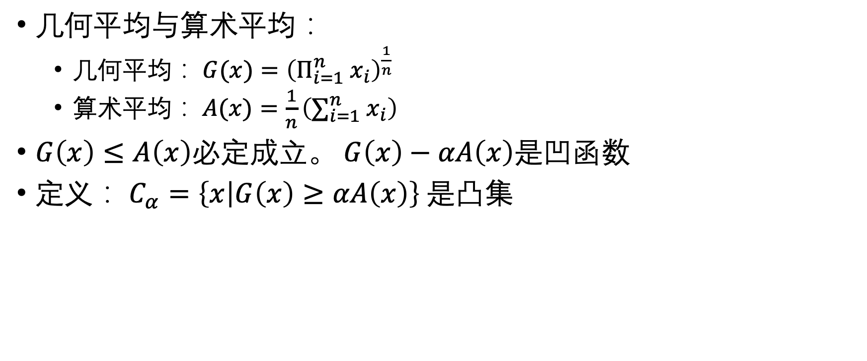
下水平集例子2
$几何平均与算术平均：$
几何平均： $G(x)={\left(Π_{i=1}^{n} x_{i}\right)}^{\frac{1}{n}}$
算术平均： $A(x)={\frac{1}{n}\left(∑_{i=1}^{n} x_{i}\right)}^{}$
$G\left(x\right)≤A\left(x\right)$必定成立。 $G\left(x\right)−αA\left(x\right)$是凹函数
定义： $C_{α}=\left\{x | G\left(x\right)≥αA\left(x\right)\right\} 是凸集$

Slide 18
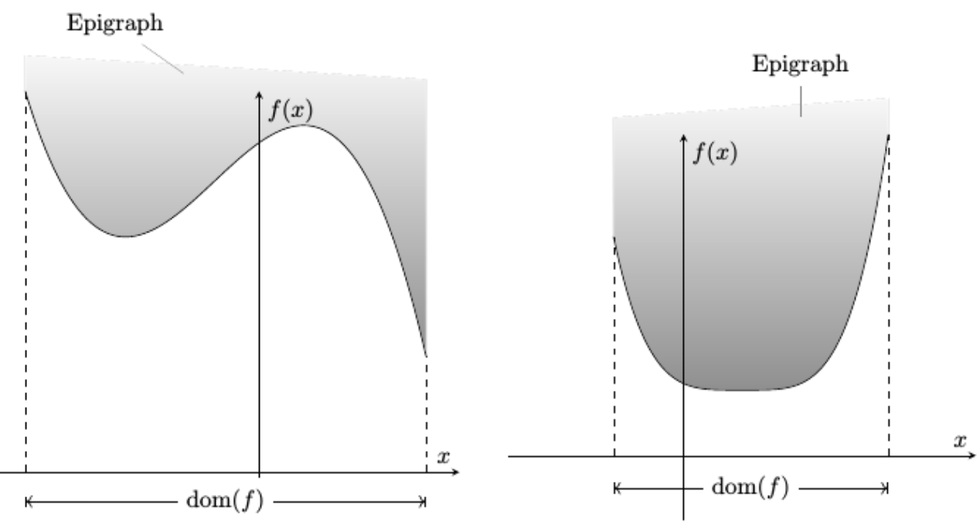

上境图：判断方法5
函数 $f:R^{n}→R$的图像 $:\left(x, f\left(x\right)\right)∈\left(R^{n}, R\right)$
函数 $f:R^{n}→R$的上境图：$\{\left(x, t\right)|t≥f\left(x\right)\}∈\left(R^{n}, R\right)$
凸函数的上境图是凸集，反之亦成立

Slide 19
Jensen不等式的几个扩展：积分、期望

Slide 20
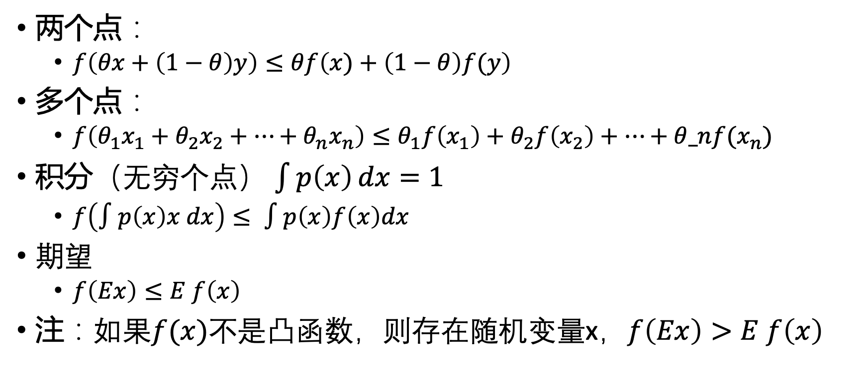
Jensen不等式的扩展
两个点：
$f\left(θx+\left(1−θ\right)y\right)≤θf\left(x)+\left(1−θ\right)f(y\right)$
多个点：
$f\left(θ_{1}x_{1}+θ_{2}x_{2}+⋯+θ_{n}x_{n}\right)≤θ_{1}f\left(x_{1}\right)+θ_{2}f\left(x_{2}\right)+⋯+θ_nf(x_{n})$
积分（无穷个点） $\int{p\left(x\right)}dx=1$
$f\left(∫p\left(x\right)x dx\right)≤ ∫p\left(x\right)f\left(x\right)dx$
期望
$f\left(Ex\right)≤E f\left(x\right)$
注：如果$f(x)不是凸函数$，则存在随机变量x，$f\left(Ex\right)>E f\left(x\right)$

Slide 21
Jensen不等式的应用
算术-几何平均不等式
Holder不等式

Slide 22
保凸运算：由凸函数生成凸函数

Slide 23
都有哪些生成方法？
线性加权求和
多个函数取极值：
逐点求最大、逐点上确界
最小化
复合函数
仿射的复合函数
一般的复合函数
透视函数
共轭函数

Slide 24
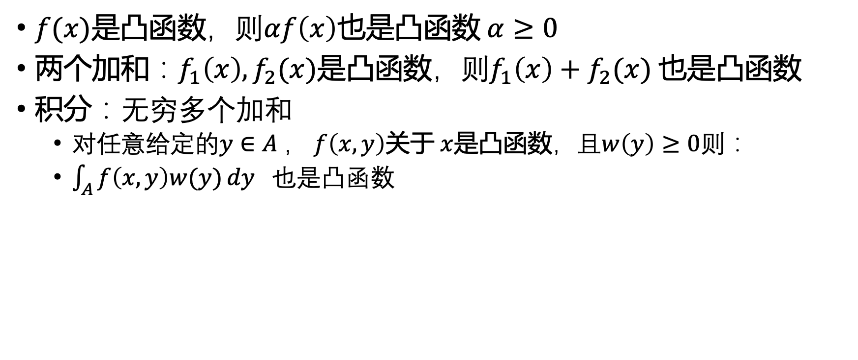
非负加权求和
$f(x)$是凸函数，则$αf\left(x\right)$也是凸函数 $α≥0$
两个加和：$f_{1}\left(x\right), f_{2}(x)$是凸函数，则$f_{1}\left(x\right)+f_{2}(x)$ 也是凸函数
积分：无穷多个加和
对任意给定的$y∈A$， $f\left(x,y\right)$关于 $x$是凸函数，且$w\left(y\right)≥0$则：
${\int_{A}{f\left(x,y\right)w(y)}dy}_{}$也是凸函数

Slide 25
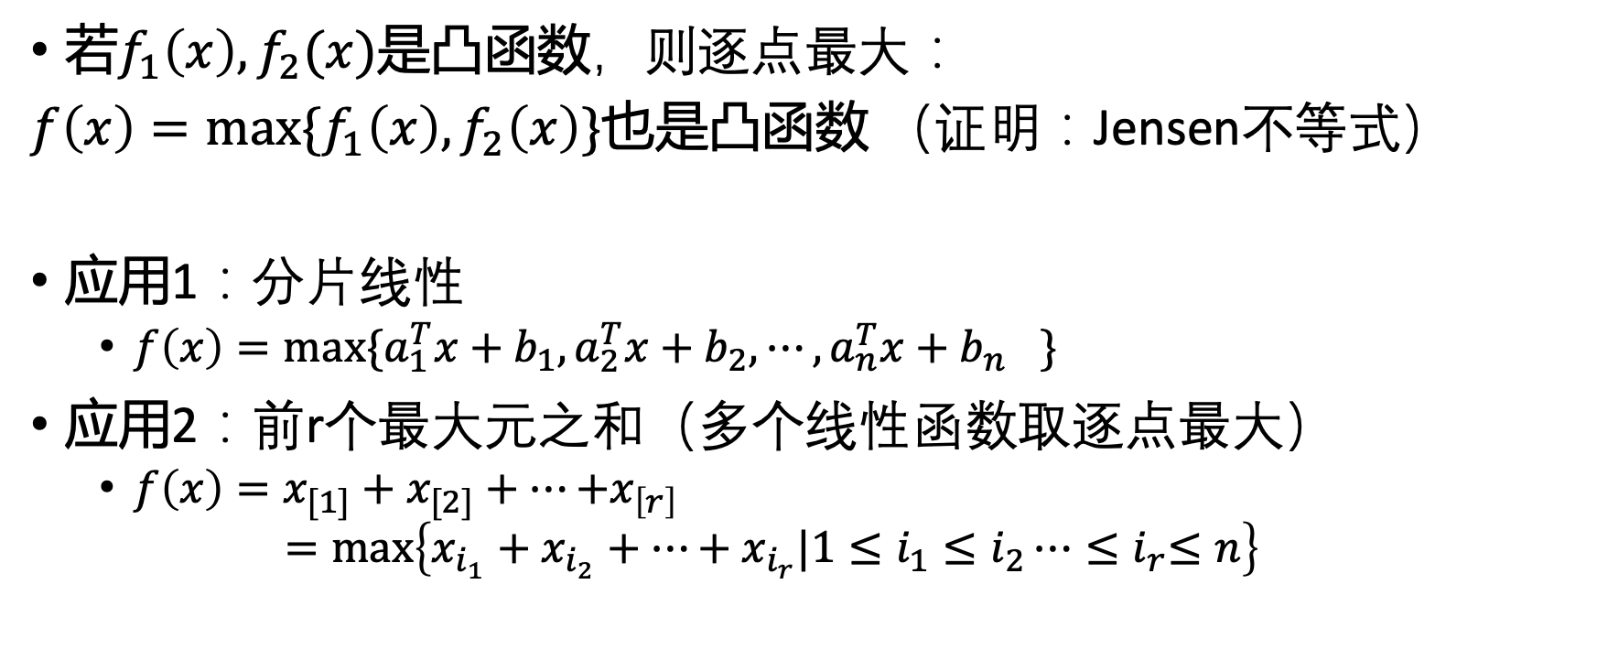
逐点求最大
若$f_{1}\left(x\right), f_{2}(x)$是凸函数，则逐点最大：
$f\left(x\right)=\max{\{f_{1}\left(x\right),f_{2}\left(x\right)}\}$也是凸函数 （证明：Jensen不等式）
应用1：分片线性
$f\left(x\right)=\max{\{a_{1}^{T}x+b_{1},{a_{2}^{T}x+b_{2},⋯,a_{n}^{T}x+b_{n}}_{}}\}$
应用2：前r个最大元之和（多个线性函数取逐点最大）
$f\left(x\right)=x_{[1]}+x_{[2]}+⋯{+x}_{\left[r\right]}$
$$=\max\left\{x_{i_{1}}+x_{i_{2}}+⋯+x_{i_{r}}|1≤i_{1}≤i_{2}⋯{≤i}_{r}≤n\right\}$$

Slide 26
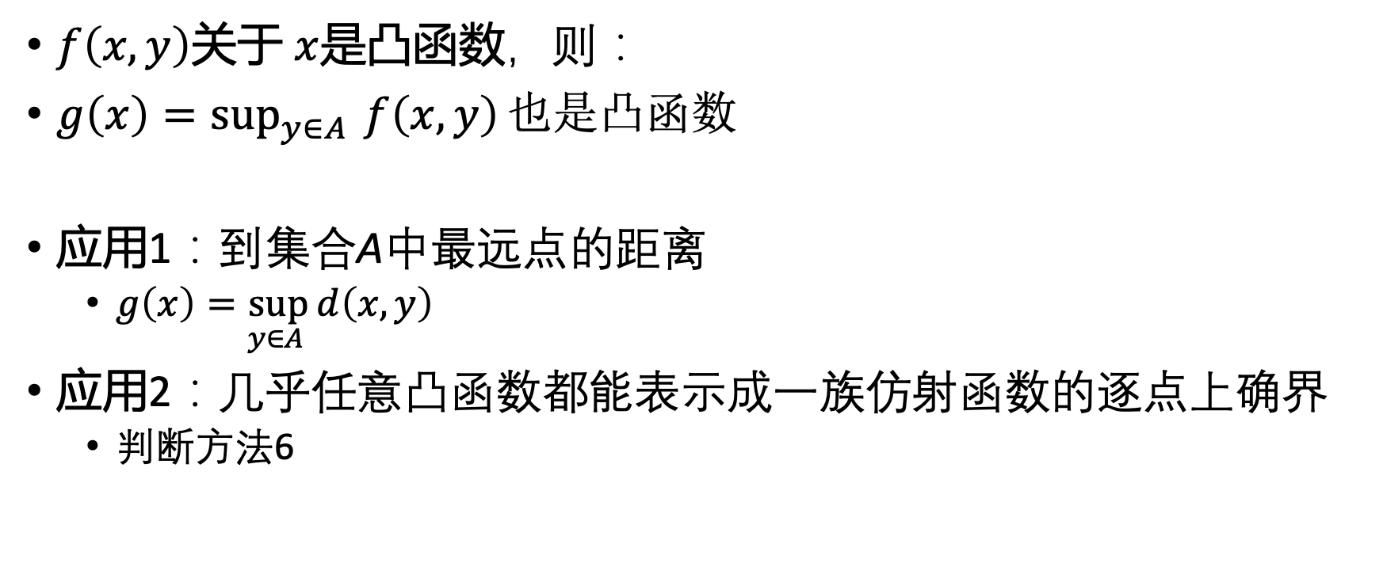
逐点上确界：无穷个函数取逐点最大
$f\left(x,y\right)$关于 $x$是凸函数，则：
$g\left(x\right)=\sup_{y∈A }{f\left(x,y\right)}也是凸函数$
应用1：到集合A中最远点的距离
$g\left(x\right)=\sup_{y∈A }{d\left(x,y\right)}$
应用2：几乎任意凸函数都能表示成一族仿射函数的逐点上确界
判断方法6

Slide 27
拟凸函数

Slide 28
对数凸函数

